Slide 1
Проект по русскому языку «Как сшить фартук»
МБОУ Хмелевицкая СОШ
Работу выполнила ученица 6 «А» класса Толчина Екатерина.
Учитель русского языка Спиридонова Светлана Павловна

Slide 2
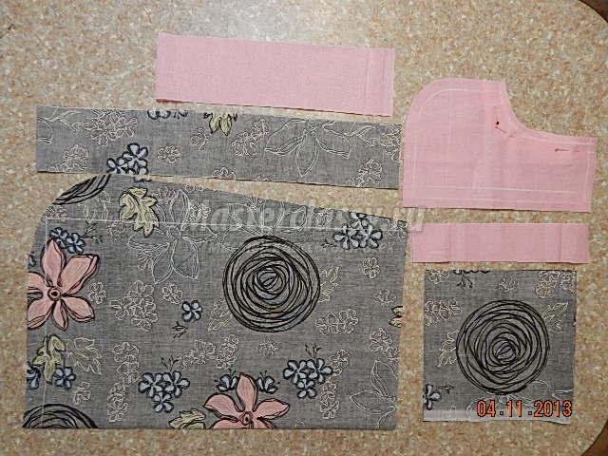
Для начала, приготовить нужные материалы. Вырезаем детали фартука по линии припуска на шов.
На данной фотографии показана верхняя и нижняя часть фартука детали карманов и пояски. Сначала займемся нижней частью, которая представляет для нас наибольшую трудность из-за мелких деталей.

Slide 3
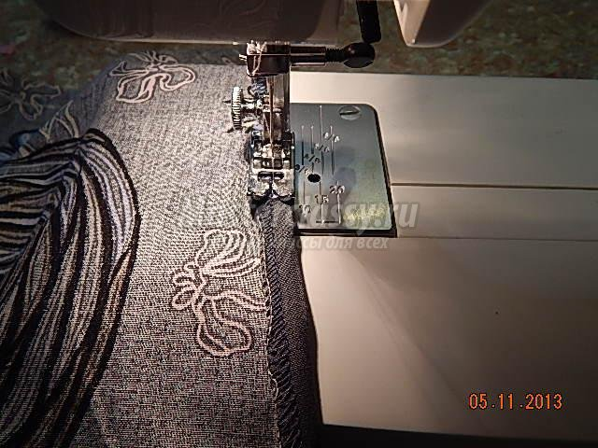
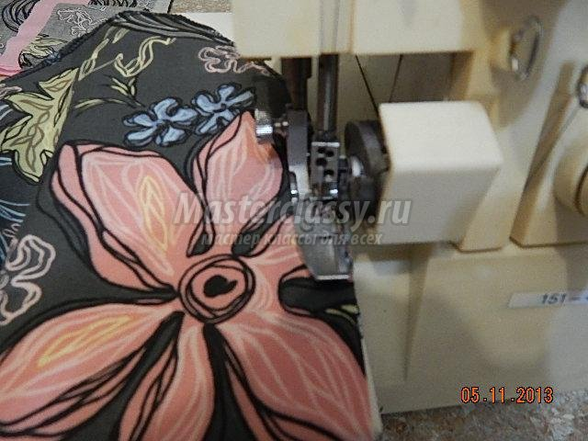
Обметываем по срезам нижней части фартука, а затем обрабатываем срезы фартука швом в подгибку с открытым срезом.

Slide 4
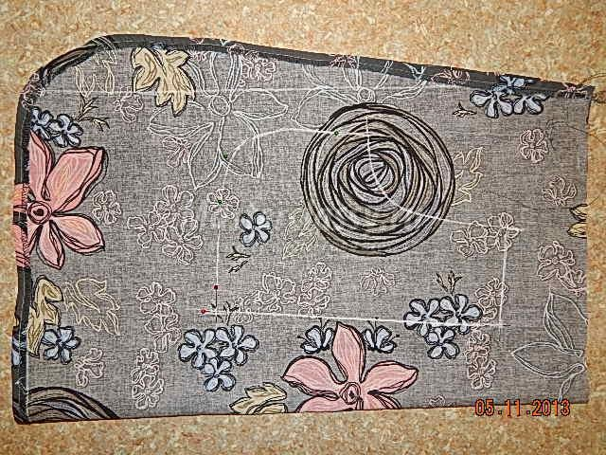
Далее проутюживаем полученный шов, складываем ткань лицевыми сторонами внутрь и намечаем месторасположение карманов. Форма карманов может быть любой и с различной отделкой.

Slide 5
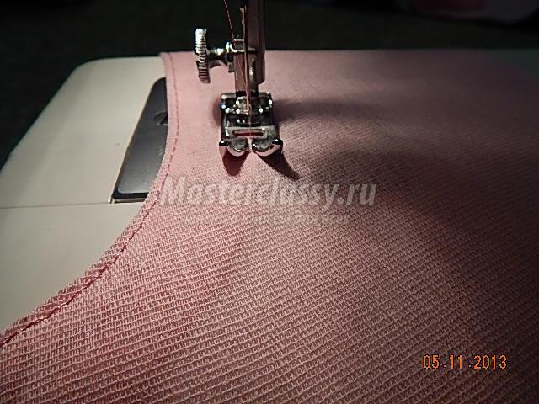
Заготовка карманов. Для линии входа в карман необходимо подрезать обтачку шириной 4 см., стачать по линии среза на расстоянии 5 мм.

Slide 6
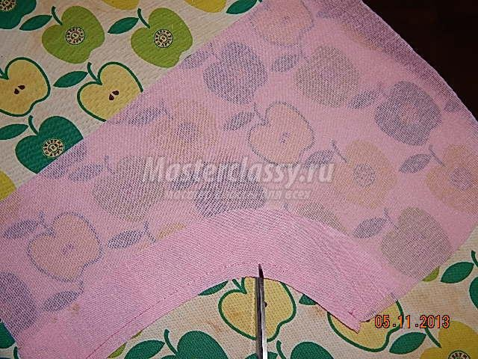
И поставить надсечки в наиболее круглых местах, для облегчения при выворачивании на изнаночную сторону.

Slide 7
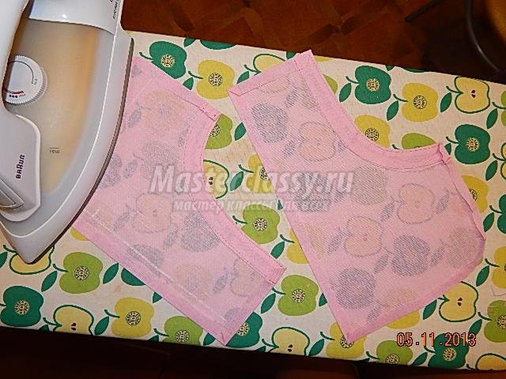
Затем по линии входа в карман проложить строчки на 2 мм. От среза и на 3 см. от среза, для закрепления обтачки с изнаночной стороны. Припуски по 1 см., карманов заутюживают на изнаночную сторону. Готовые карманы накладывают на нижнюю часть фартука, уравнивая срезы карманов с намеченными меловыми линиями.

Slide 8
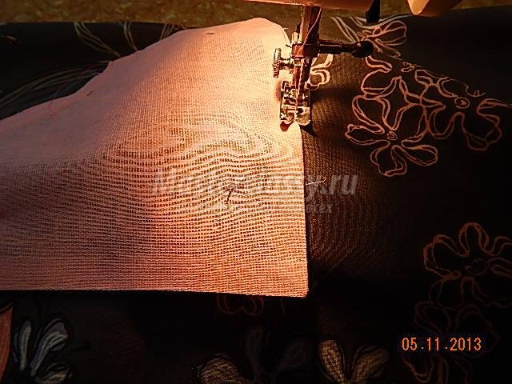
Карманы настрачивают на нижнюю часть фартука с шириной шва 1 мм.

Slide 9
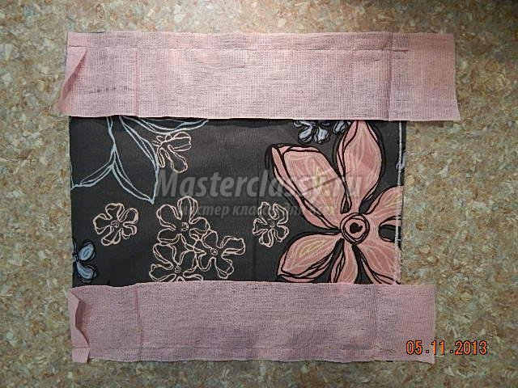
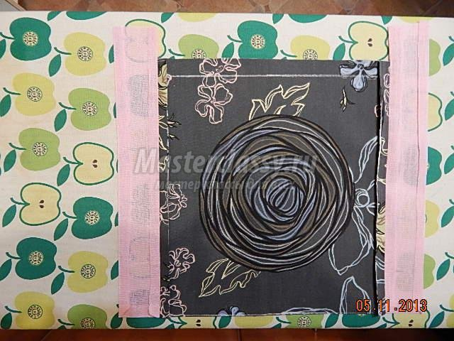
Переходим к верхней части кармана – нагрудник. На данном этапе важно продумать и выполнить всю функциональную и художественную нагрузку изделия, потому что работать необходимо верхней деталью фартука. Совместить отделочные полоски, розового цвета, с основной тканью и настрочить с последующим выворачиванием на лицевую сторону.

Slide 10
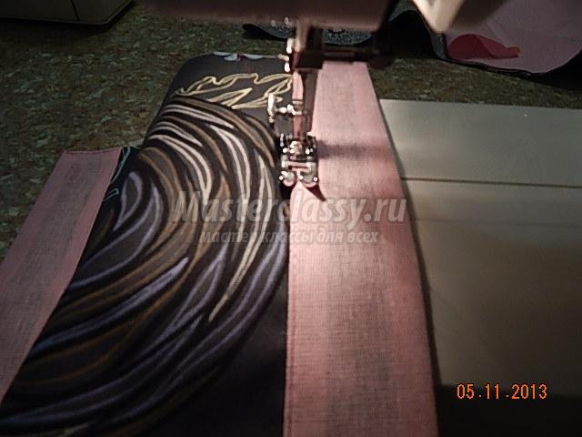
Отделочные полоски заутюжить и настрочить на 1 мм. к основной ткани.

Slide 11
Выметываем, с каждой стороны по одной прорезной пели. Петля делается под диаметр пуговицы плюс ее толщина. Для закрепления хлястика в верхней части фартука.

Slide 12
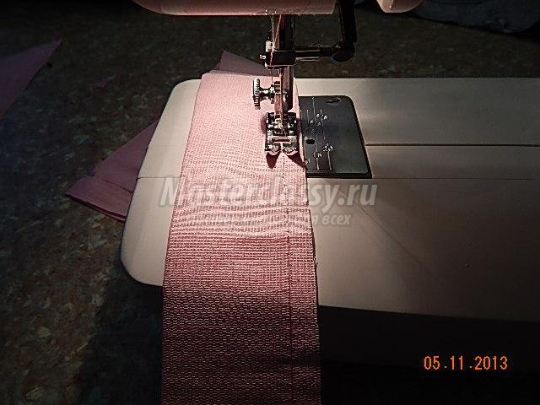
Хлястик розового цвета складывают лицевой стороной внутрь и стачивают на 5мм. от линии среза, а затем выворачивают на лицевую сторону и проутюживают.

Slide 13
Соединяем нижнюю часть фартука с верхними лицевыми сторонами внутрь. Прокалываем булавками и сверху накладываем пояс (ширина пояса зависит от модели) уравнивая срезы, стачиваем все три слоя. Выворачиваем фартук на лицевую сторону, выворачиваем пояски и проутюживаем изделие. Осталось пришить пуговицы и…

Slide 14
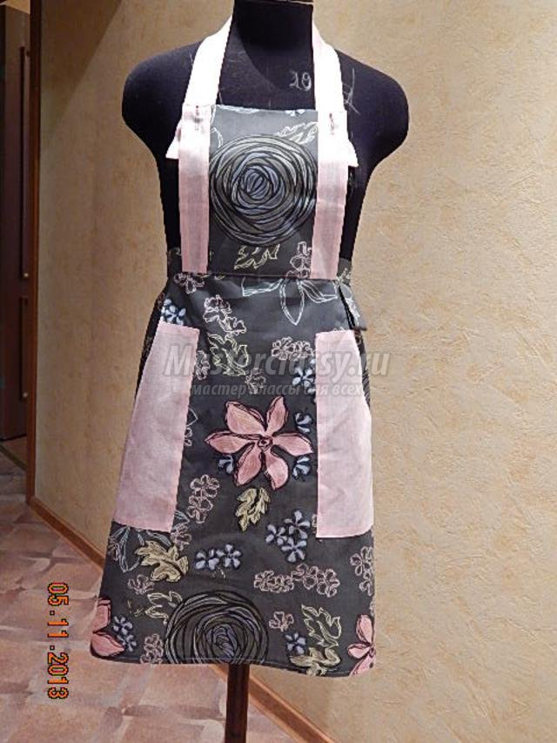
Наш фартук, сшитый своими руками готов!

Slide 15
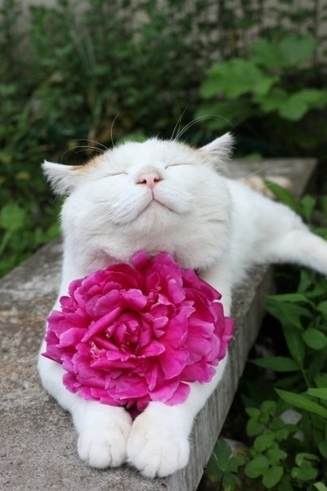
Спасибо за внимание!

